Slide 1
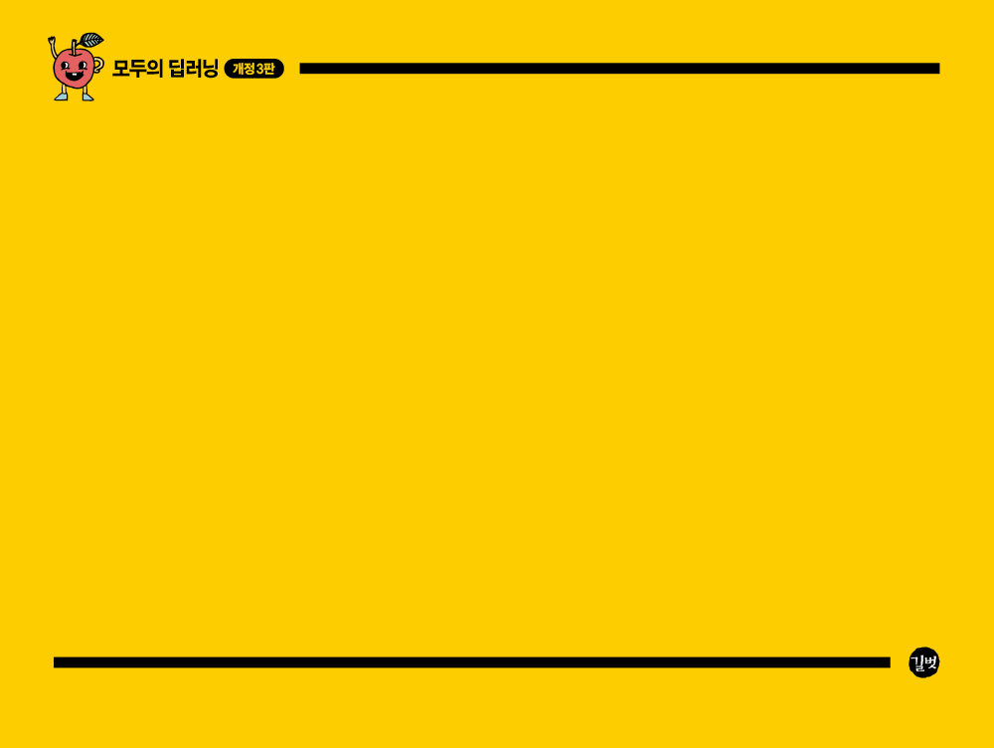
셋째마당
딥러닝의 시작, 신경망

Slide 2
7장 퍼셉트론과 인공지능의 시작
1 인공지능의 시작을 알린 퍼셉트론
2 퍼셉트론의 과제
3 XOR 문제

Slide 3
1 인공지능의 시작을 알린 퍼셉트론

Slide 4
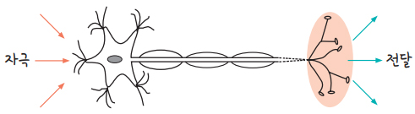
1 인공지능의 시작을 알린 퍼셉트론
▼ 그림 7-1 | 뉴런의 신호 전달
인공지능의 시작을 알린 퍼셉트론
맨 처음 시작은 ‘켜고 끄는 기능이 있는 신경’을 그물망 형태로 연결하면 사람의 뇌처럼 동작할 수 있다는 가능성을 처음으로 주장한 맥컬럭-월터 피츠(McCulloch-Walter Pitts)의 1943년 논문
그 후 1957년, 미국의 신경 생물학자 프랑크 로젠블랫(Frank Rosenblatt)이 이 개념을 실제 장치로 만들어 선보임
이것의 이름이 퍼셉트론(perceptron)
Notes:
퍼셉트론은 인간의 뇌처럼 작동하는 것을 만들기 위해서 만들어졌다.
인간의 뇌는 뉴런이라는 것이 1,000억 개로 이루어져 있다. 뉴런에 어떠한 자극을 주고 임계값이 넘으면 전달이 되지만 자극에 대한 임계값이 적으면 전달이 되지 않는데 이것을 생각이라고 한다.
이러한 회로를 만들어 활성화 함수에 의해 일정한 수준이 되면 참이라고 전달하고 아니면 거짓을 전달하는 것을 만들고 싶었다.
이러한 가정에서 만들어진 것이 인공 신경망이다.

Slide 5
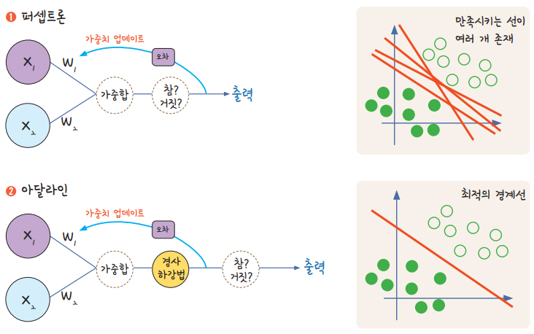
1 인공지능의 시작을 알린 퍼셉트론
▼ 그림 7-2 | 퍼셉트론, 아달라인 그리고 로지스틱 회귀 모델
Notes:
퍼셉트론이 입력값을 받고 가중치를 곱하고 바이어스를 더한 가중합 값이 실제값과 비교를 해서 틀리면 가중치를 업데이트 하고 맞으면 값을 출력한다. 오차가 발생하게 되면 가중치를 업데이트하는 것을 학습이라고 한다.
이모델을 퍼셉트론이라고 한다.
그런데 퍼셉트론은 문제가 선을 하나만을 구하는 것이 아니라 여러 개가 나올 수 있다 그래서 모델이 불안전해진다는 것이다,
그래서 가중치합에 경사하강법을 사용한후 오차가 있으면 가중치를 업데이트를 하게 만들었다. 그렇게 하므로 선형회귀선을 하나만 만들 수 있게 되었다. 이것을 아달라인이러고 합니다.

Slide 6
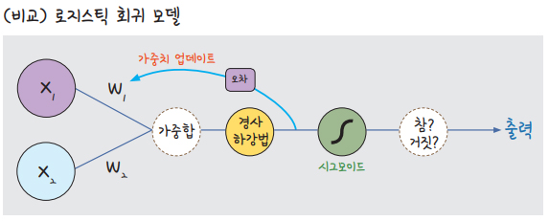
1 인공지능의 시작을 알린 퍼셉트론
Notes:
아달라인에서 시그모이드를 추가하여 사용하게 된 것이 로지스틱 모델이 나오게 되었다.

Slide 7
2 퍼셉트론의 과제

Slide 8
2 퍼셉트론의 과제
퍼셉트론의 과제
퍼셉트론이 완성되고 아달라인에 의해 보완되며 드디어 현실 세계의 다양한 문제를 해결하는 인공지능이 개발될 것으로 기대했음
곧 퍼셉트론의 한계가 보고
퍼셉트론의 한계가 무엇이었는지 알고 이를 극복하는 과정을 이해하는 것은 우리에게도 매우 중요함
이것을 해결한 것이 바로 딥러닝이기 때문임
지금부터는 퍼셉트론의 한계와 이를 해결하는 과정을 보며 신경망의 기본 개념을 확립해 보자

Slide 9
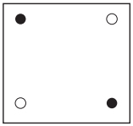
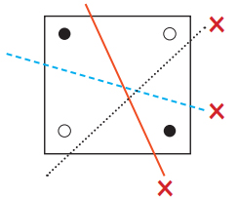
2 퍼셉트론의 과제
▼ 그림 7-3 | 사각형 종이에 놓인 검은색 점 두 개와 흰색 점 두 개
퍼셉트론의 과제
퍼셉트론이 완성되고 아달라인에 의해 보완되며 드디어 현실 세계의 다양한 문제를 해결하는 인공지능이 개발될 것으로 기대했다
퍼셉트론의 한계를 알게 되었고 이것을 해결한 것이 바로 딥러닝이다.
사각형 종이에 검은색 점 두 개와 흰색 점 두 개가 놓여 있을 때 네 점 사이에 직선을 하나 긋는다고 하면
이때 직선의 한쪽 편에는 검은색 점만 있고, 다른 한쪽에는 흰색 점만 있게끔 선을 그을 수 없다는 문제가 발생한다. 이것이 퍼셉트론의 한계였다.
그래서 이것을 해결하는 방법이 XOR 문제이다.

Slide 10
3 XOR 문제

Slide 11
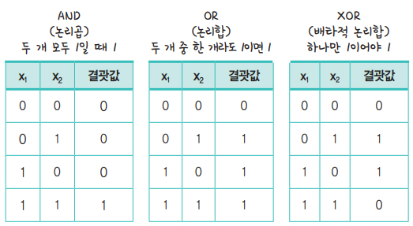
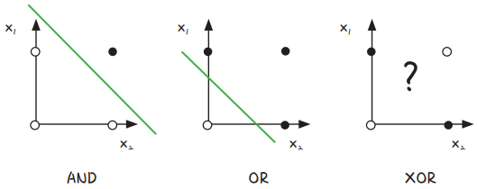
3 XOR 문제
▼ 그림 7-5 | AND, OR, XOR 게이트에 대한 진리표
Notes:
Xor인경우에는 선을 그을 수 없는 문제가 발생한다.

Slide 12
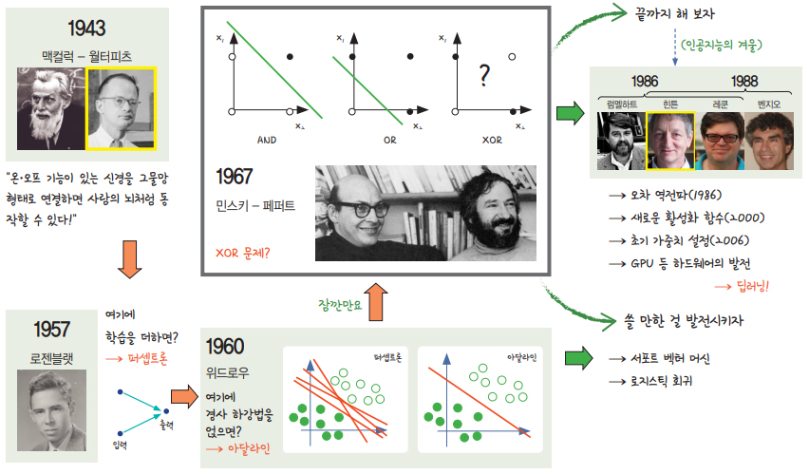
4 코딩으로 XOR 문제 해결하기
▼ 그림 8-7 | 한눈에 보는 인공지능의 역사: 퍼셉트론에서 딥러닝까지

Slide 13
3 XOR 문제
XOR 문제
AND와 OR 게이트는 직선을 그어 결괏값이 1인 값(검은색 점)을 구별할 수 있음
XOR의 경우 선을 그어 구분할 수 없음
이는 인공지능 분야의 선구자였던 MIT의 마빈 민스키(Marvin Minsky) 교수가 1969년에 발표한 “퍼셉트론즈(Perceptrons)”라는 논문에 나오는 내용
‘뉴런 → 신경망 → 지능’이라는 도식에 따라 ‘퍼셉트론 → 인공 신경망 → 인공지능’이 가능하리라 꿈꾸었던 당시 사람들은 이것이 생각처럼 쉽지 않다는 사실을 깨닫게 됨
알고 보니 간단한 XOR 문제조차 해결할 수 없었던 것
이 논문 이후 인공지능 연구가 한동안 침체기를 겪게 됨
이 문제는 두 가지 방법이 순차적으로 개발되면서 해결
하나는 다층 퍼셉트론(multilayer perceptron), 그리고 또 하나는 오차 역전파(back propagation)

